Slide 1
Orthokine® autologiczna kondycjonowana surowica w schorzeniach narządu ruchu
Dane przedkliniczne i randomizowane badania kliniczne

Slide 2

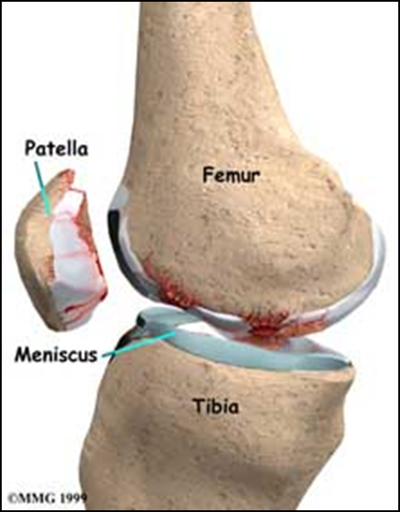
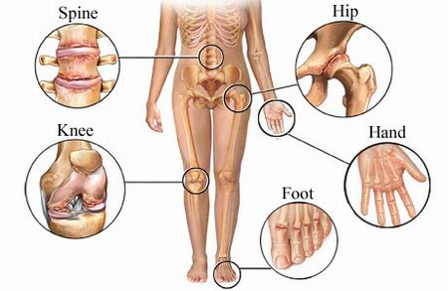
KREW KTÓRA LECZY
Orthokine® - to terapia stosowana w leczeniu zapalenia stawów (np. kolanowego, biodrowego), objawów ucisku korzeni nerwowych w odcinku lędźwiowym kręgosłupa,
w urazach mięśni i ścięgien

Slide 3
Przegląd badań Orthokine®
Badania przedkliniczne (ex vivo – biologiczne podstawy terapii Orthokine®)
Badania kliniczne skuteczności i bezpieczeństwa:
  randomizowane, zaślepione, z grupą kontrolną (ch. zwyrodnieniowa stawu kolanowego, zespoły korzeniowe kręgosłupa lędźwiowego)
Badania obserwacyjne/ opisy serii przypadków
  ch. zwyrodnieniowa stawu kolanowego, urazy mięśni i ścięgien, stany po operacji więzadeł krzyżowych

Slide 4
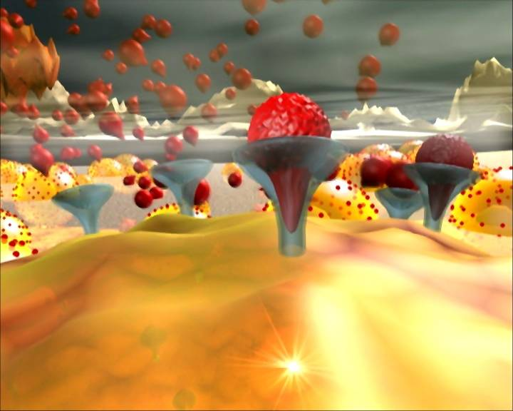
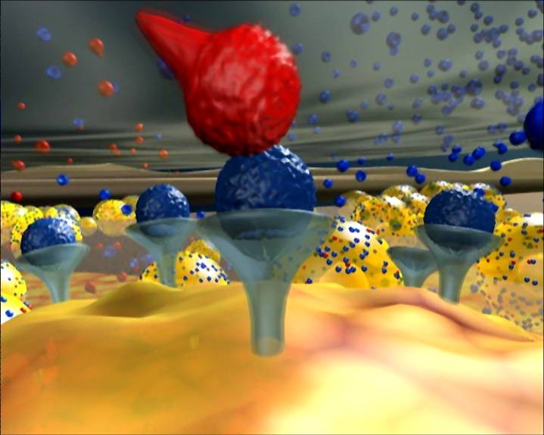
Biologiczne podstawy stosowania metody Orthokine®
Interleukina 1 (IL-1) jest uważana za główną cytokinę prozapalną.
IL-1 jest podstawowym mediatorem odpowiedzialnym za niszczenie tkanek i ból w przebiegu:
  choroby zwyrodnieniowej stawów,
  RZS
  chorób kręgosłupa.
Udowodniono, że IL-1 wpływa na destrukcję chrząstki i resorpcję kości
Antagonista receptora IL-1 (IL-1Ra) jest naturalnym inhibitorem IL-1.
IL-1
IL-1
IL-1Ra

Slide 5


Co to jest surowica kondycjonowana…
Pod wpływem kontaktu krwi ze specjalnie spreparowaną, apirogenną powierzchnią szklaną , w trakcie dalszej inkubacji dochodzi do gwałtownego nasilenia syntezy:
  antagonisty receptora IL-1 (IL-1Ra)
  IL-4, IL-10 (cytokiny o działaniu p-zapalnym)
  czynników wzrostu (IGF, TGF-β, PDGF, FGF).
IL-1Ra
IL-4
IL-10
Czynniki wzrostu
SZKŁO

Slide 6
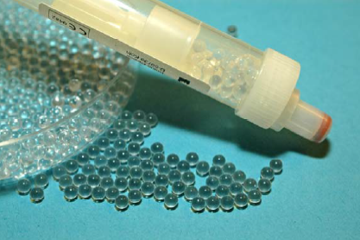
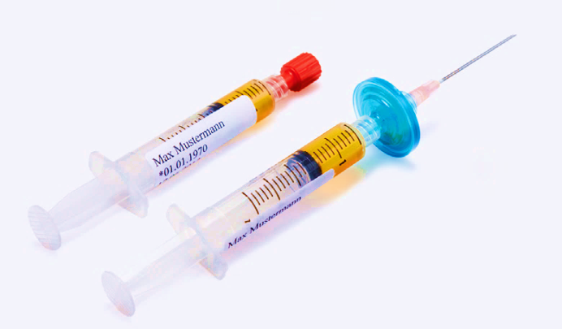
Przygotowywanie autologicznej kondycjonowanej surowicy (ACS) – proces Orthokine®
Pobranie krwi do strzykawek EOT®II Inkubację 6 do 9 godzin w temperaturze 37° C.
Odwirowywanie krwi w wirówce przez 10 minut.
Oddzielanie surowicy od skrzepu krwi.
Przechowywanie w temperaturze poniżej -18°C.

Slide 7
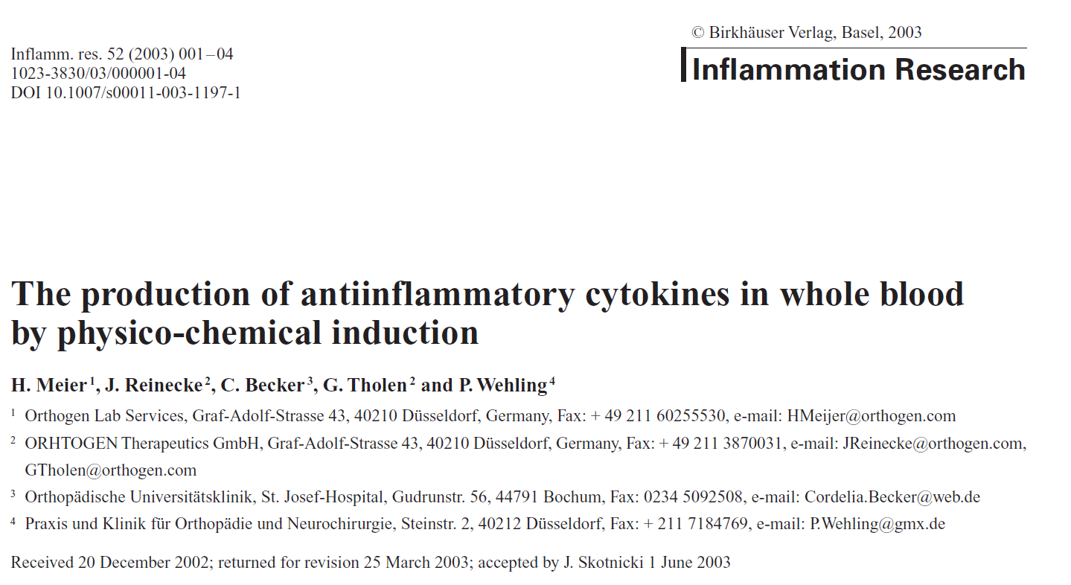

Slide 8
Zmiany stężenia cytokin w ASC (Orthokine®)
Stężenie antagonisty receptora IL-1 (IL-1Ra) wzrasta 140-krotnie
Stężenie cytokin p-zapalnych (IL-4, IL-10) wzrasta 2-krotnie
Nie obserwuje się zmian ekspresji cytokin prozapalnych
Notes:
Zasadniczy element
Strzykawka EOT / Orthokone
zwiększenie stężenia IL-1Ra w ACS do 140 razy
PDGF (płytkopochodny CW) do 144 razy
VEGF (CW śródbłonka naczyniowego) do 12 razy
IGF-1 (insulinopodobny CW) do 2 razy
FGF-2 (CW fibroblastów) do 7,5 raza
TGF-β1 (transformujący CW) do 80 razy
HGF (CW hepatocytów) do 3 razy

Slide 9
Zmiany stężenia polipeptydowych czynników wzrostu w ASC (Orthokine®)
  Czynniki wzrostu pobudzają migrację komórek do miejsca uszkodzenia, ich namnażanie i różnicowanie, a także proliferację naczyń krwionośnych:
  stymulacja procesów naprawczych i regeneracyjnych tkanek po uszkodzeniu
W procesie kondycjonowania surowicy krwi przy użyciu Orthokine® stężenie czynników wzrostu rośnie średnio:
  PDGF (płytkopochodny czynnik wzrostu): 190 x
  VEGF (śródbłonkowy czynnik wzrostu): 8 x
  FGF-2 (fibroblastyczny czynnik wzrostu): 2 x
  TGF-β1 (transformujący czynnik wzrostu): 84 x
Wehling P. et al. Biodrugs (2007)

Slide 10
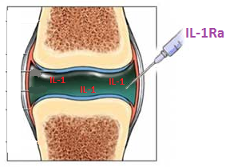
Badania in vitro vs praktyczne zastosowanie
Po wstrzyknięciu do stawu kolanowego 2ml surowicy autologicznej kondycjonowanej (met. Orthokine®), stężenie IL-1Ra w płynie stawowym jest około 170 razy wyższe niż stężenie IL-1*
Do całkowitego zahamowania działania IL-1 wystarczy 10-krotne wyższe stężenie IL-1Ra
*stężenie IL-1 u pacj. z ch. zwyrodnieniową wynosi zwykle ok. 2.5 pg/ml; stężenie Il-1Ra w ACS wynosi 2 ng/ml
Meier H. et al. Inflamm Res (2003)

Slide 11
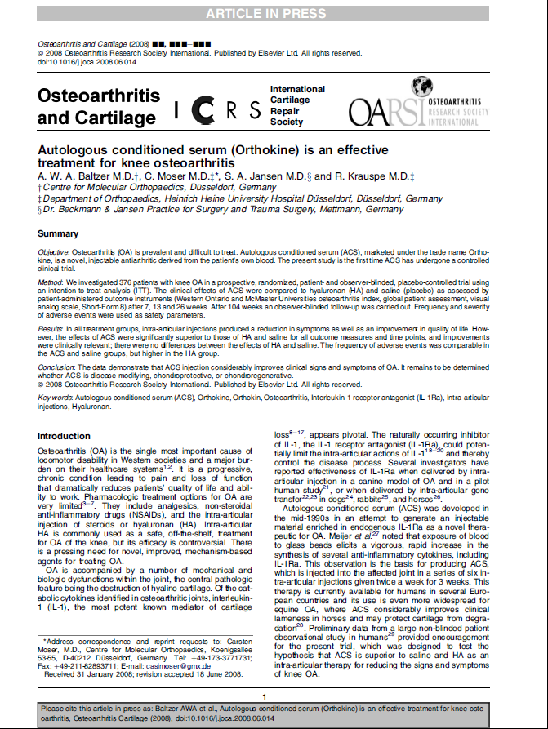
Orthokine® w ch. zwyrodnieniowej stawu kolanowego
Cel badania:
  Określenie skuteczności i bezpieczeństwa Orthokine® w leczeniu ch. zwyrodnieniowej stawu kolanowego, w porównaniu z hialuronianem (HA) i placebo (0.9% NaCl)
Schemat badania:
  Prospektywne, randomizowane, zaślepione, bezpośrednio porównawcze
  Terapię podawano dostawowo przez 3 kolejne tygodnie
Pacjenci:
  N=376
  Wiek >30 r.ż.
  Ch. zwyrodnieniowa stawu kolanowego ≥3mies.
  Zmiany radiologiczne 2-3 w skali Kellgrena-Lawrence’a
  Ból ≥50 w skali VAS
  Odstawienie NLPZ - 3 tyg. „wash out”

Slide 12
Schemat obserwacji
Okres obserwacji:
  6 miesięcy (faza zaślepiona)
  2 lata (przedłużona obserwacja)
Analizowane parametry:
  Skala WOMAC (Western Ontario and McMaster Universities Index of Osteoarthritis) – stosowana do oceny bólu u pacjentów z chorobą zwyrodnieniową stawów kolanowych lub biodrowych
  VAS (Wizualna Skala Analogowa) do oceny bólu w skali 0-100
  Kwestionariusz SF-8 służący do oceny jakości życia związanej ze zdrowiem.
  GPA (subiektywna ocena pacjenta w 6-stopniowej skali)

Slide 13
Wyniki półroczne – ból (VAS)
Zaobserwowano istotną redukcję stopnia odczuwania bólu - największą w grupie leczonej Orthokine®
Różnica pomiędzy grupą Orthokine® a HA i placebo była znamienna dla wszystkich punktów czasowych po podaniu leku (p<0.001)
Nie zaobserwowano istotnych różnic pomiędzy grupami HA i placebo

Slide 14
Wyniki półroczne – jakość życia (SF-8)
W grupie Orthokine® odnotowano większą poprawę jakości życia (p<0.001 dla wszystkich punktów czasowych)

Slide 15
Ocena skuteczności terapii przez pacjentów (GPA)
Odsetek chorych którzy ocenili leczenie jako co najmniej zadawalające był statystycznie istotnie wyższy w grupie otrzymującej Orthokine®

Slide 16
Obserwacja długokresowa (2 lata)
Po 2 latach nadal istotna różnica pomiędzy grupą leczoną Orthokine® a grupami HA i placebo – w skali WOMAC (zarówno wynik sumaryczny jak i podskale)
Populacja per-protocol (n=188; wyłączenie pacjentów leczonych w dalszym przebiegu operacyjnie, bądź kolejnymi iniekcjami) – wyniki takie same
faza
zaślepiona

Slide 17
Wnioski
Autologiczna surowica kondycjonowana (Orthokine®) wywiera silniejszy efekt leczniczy niż hialuronian, mierzony w skalach WOMAC, VAS, SF-8, GPA.
Lepszy efekt Orthokine® odnotowany został zarówno w krótszej (6 mies.) jak i dłuższej (2 lata) perspektywie.
Autologiczne pochodzenie ACS minimalizuje ryzyko występowania działań niepożądanych, które w niniejszym badaniu było porównywalne z placebo.

Slide 18
Iniekcje zewnątrzoponowe ACS/Orthokine® w zespołach korzeniowych kręgosłupa lędźwiowego¹
Badanie bezpośrednio porównawcze, prospektywne, randomizowane, z podwójnie ślepą próbą (3 ramiona terapeutyczne)
Badana grupa pacjentów:
  objawy uciskowe jednostronne
  ból umiarkowany/ciężki od co najmniej 6 tygodni
  wypadnięcie jądra miażdżystego potwierdzone badaniem CT lub MRI
  pacjenci kwalifikujący się do leczenia zachowawczego
Pacjenci
(n=84)
ACS/Orthokine®
n=32
Triamcinolon 5mg
(n=25)
Triamcinolon 10mg
(n=27)
1.Becker C et al. Efficacy of epidural perineural injections with autologous conditioned serum for lumbar radicular compression. Spine (2007)

Slide 19
Schemat badania
Stosowana terapia:
  3 iniekcje á 2ml zewnątrzoponowo, w okolice zajętego korzenia:
    Triamcinolon 5mg
    Triamcinolon 10mg
    ACS/Orthokine®
  iniekcje pod kontrolą RTG
  ibuprofen jako terapia ratunkowa
Okres obserwacji:
  6 miesięcy
Badane parametry:
  ocena bólu (VAS)
  ocena niepełnosprawności wg. kwestionariusza Oswestry

Slide 20
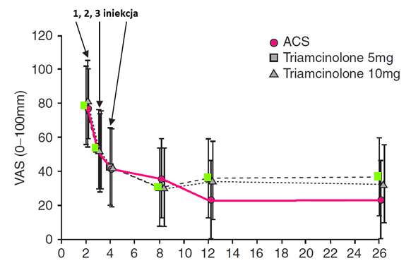
Wyniki (ból – VAS)
We wszystkich grupach nastąpiła statystycznie istotna redukcja odczuwania bólu.
Największą różnicę odnotowano w ostatniej obserwacji (po 6 mies.) pomiędzy grupami Orthokine® i Triamcinolon 5mg (p=0.046)
Czas (tyg.)

Slide 21
Wnioski z badania
Zewnątrzoponowe podawanie ACS/Orthokine® stanowi obiecującą metodę leczenia zespołów korzeniowych kręgosłupa
Redukcja dolegliwości bólowych jest znaczna i potencjalnie większa niż przy stosowaniu iniekcji triamcinolonu 5mg

Slide 22
Porównanie danych literaturowych dot. terapii zespołów korzeniowych kręgosłupa
Becker et al. Spine 2007
Korhonen et al. Spine 2005
Genevay et al. Rev Med. Siusse Romande 2004
*użycie poza zarejestrownymi wskazaniami

Slide 23
Przegląd badań Orthokine®
Wskazanie | Rok (kraj) | Autor | Schemat badania | L. pacj. | Grupa kontrolna | Punkty końcowe | Wynik
Ch. zwyrodn. s. kolanowego | 2003 (Niemcy) | Baltzer i wsp. | Prospektywne, obserwacyjne | 1000 | - | WOMAC, VAS, ocena satysfakcji pacj. | Zmniejszenie bólu, poprawa funkcji, bezpieczna
Ch. zwyrodn. s. kolanowego | 2004 (Holandia) | Saris i wsp. | Prospektywne randomizowane, zaślepione | 182 | Sól fizjolog. | VAS, KOOS, KSRS
Ch. zwyrodn. s. kolanowego | 2005 (Tajwan) | Hang i wsp. | Prospektywne, randomizowane, zaślepione | 34 | Deksametazon | VAS, IKF, WOMAC | Tendencja w kier. przewagi nad deksametazonem
Ch. zwyrodn. s. kolanowego | 2006 (Niemcy) | Baltzer i wsp. | Prospektywne randomizowane, zaślepione | 399 | Hialuronian, Sól fizjolog. | WOMAC, VAS, GPA, SF-8 | Poprawa w zakresie bólu, sztywności , funkcji, QoL
Ucisk na korzeń nerwowy | 2005 (Niemcy) | Glawe i wsp. | Prospektywne, obserwacyjne | 261 | - | VAS, satysfakcja pacjenta | Redukcja bólu o 53%, wzrost satysfakcji pacjenta o 89%
St. po operacji więzadła krzyżowego przedniego | 2007 (Chorwacja) | Darabos i wsp. | Prospektywne, randomizowane, z grupą kontrolną | 60 | Sól fizjolog. | IKDC, cytokiny w płynie stawowym, MRI | Bezpieczna terapia
Naciągnięcie mięśni – urazy sportowe | 2004 (Niemcy) | Wright – Carpenter i wsp. | Badanie pilotażowe | 29 | Actovegin/ Traumeel | MRI | Wstrzyknięcia ACS przyśpiesza proces gojenia mięśni i powrót do treningów

Slide 24
Podsumowanie
Dane z dotychczas przeprowadzonych badań, oraz wskazują, że ACS/Orthokine® może stanowić skuteczną i dobrze tolerowaną alternatywę dla iniekcji wiskosuplementów bądź kortykosteroidów.
Badania na modelach zwierzęcych sugerują również, że ACS/Orthokine® może stymulować naprawę i regenerację tkanek oraz pobudzać odczyny modyfikujące przebieg choroby.

Slide 25
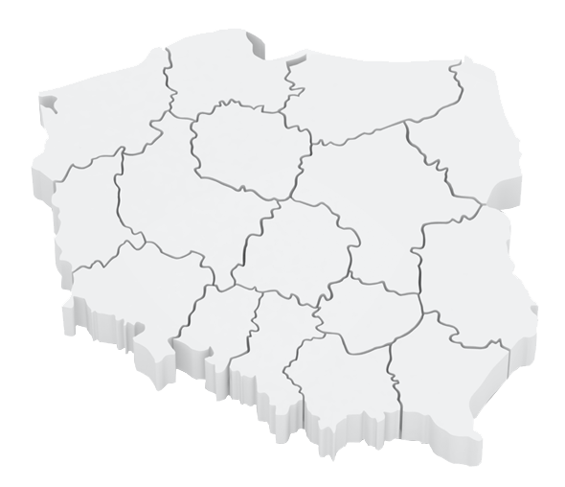
Placówki wykonujące terapię Orthokine®
CMS Warszawa
Sutherland Medical Center W-wa
Soft Laser Med Warszawa
Rehasport Clinic Poznań
Rehasport Clinic Gdańsk
Ortho Med Sport Łódź
Dom Lekarski Szczecin
Nova Clinc Kraków
v
v

Slide 26
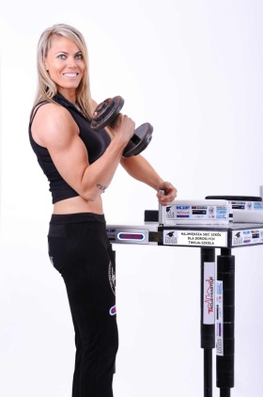
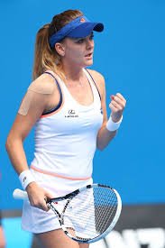
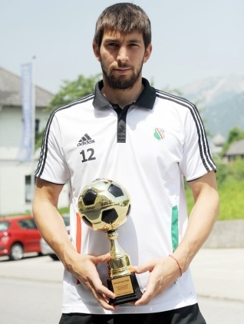

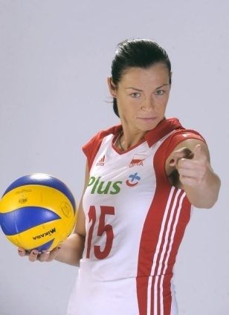
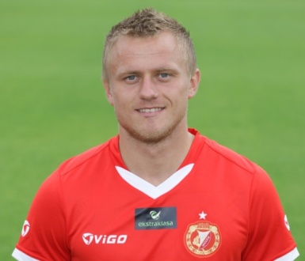
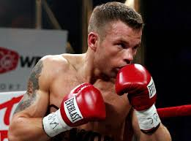
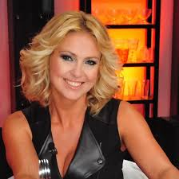
Katarzyna Gajgał (kolano)
Katarzyna Gajgał (kolano)
Sportowcy poddani terapii Orthokine®
Marlena Wawrzyniak (nadgarstek)
Dusan Kuciak (Kolano)
Adam Nawałka (kolano)
Agnieszka Radwańska (Bark)
Dawid Nowak (kolano)
Katarzyna Gajgał (kolano)
Damian Jonak (ścięgno achilesa)
Ewa Wachowicz (kręgosłup)

